Slide 1
``

Slide 2
В Красноярск!
В гости к U –Лайке!

Slide 3
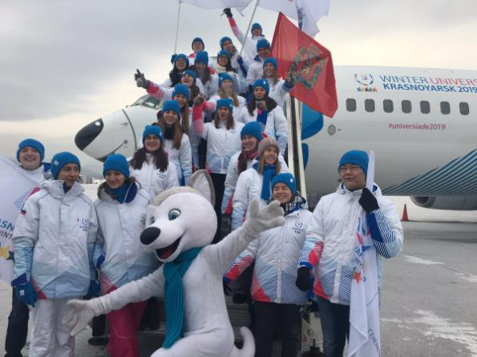
Универсиада
Международные и национальные спортивные соревнования среди студентов.

Slide 4
Универсиада
Происходит от слов «Университет» и «Олимпиада». Часто упоминается, как «Всемирные студенческие игры» и «Всемирные университетские игры». Каждые два года проводятся летние и зимние универсиады.

Slide 5
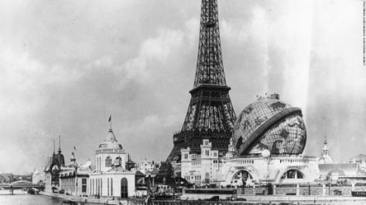
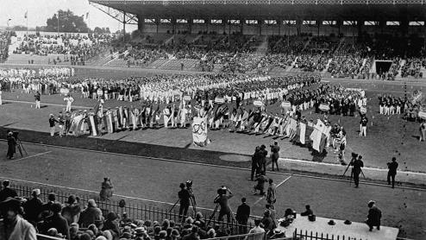
История студенческого спорта началась в 1905 году, когда в США прошли первые международные соревнования среди студентов. В 1923 году состоялись первые университетские игры в Париже.

Slide 6
Интеллектуальная игра «Умники»

Slide 7
1 вопрос
В какое время года проводится универсиада?
1.лето и осень 2. зима и весна
3.зима и лето 4. лето и весна

Slide 8
2 вопрос
Где в 1923 году состоялись первые Всемирные университетские игры?
1. Париж 2. Москва
3. Лондон 4. Берлин

Slide 9
3 вопрос
Кто принимает участие в универсиаде?
1. рабочие 2. олимпийцы
3. студенты 4. учителя

Slide 10
Компьютерный вирус

Slide 11
XXIX Всемирная зимняя универсиада 2019 года в г. Красноярске состоится со 2 по 12 марта 2019 года. Спортсмены разыграют 76 комплектов наград в 11 видах спорта: биатлон, горнолыжный спорт, керлинг, лыжные гонки, сноуборд, спортивное ориентирование на лыжах, фигурное катание на коньках, фристайл, хоккей, хоккей с мячом, шорт-трек.

Slide 12
Вопросы
Кто? Где?
Когда? Чем?
О чём? Почему?

Slide 13
1 группа – ЛОГОТИП
2 группа – ТАЛИСМАН ЗИМНЕЙ УНИВЕРСИАДЫ-2019
3группа - ФИРМЕННЫЕ СЛОГАНЫ ЗИМНЕЙ УНИВЕРСИАДЫ-2019
4 группа – ВИДЫ СПОРТА

Slide 14
Спасибо за внимание!

